Slide 1


RAZÃO SOCIAL AMAA IV - A8SOC)AțÂO OOH MORADORčS PARA 0 DESENVOLVIMENTO DO ÁGUA AZUL 0&953.36?/0001-31 INSC. MfJVłCÏPAí ENDEREÇO DA SEDE AV. ACAPULtO. 625 SITE amaaeduț04.org TELEFONE: 2436-4710 £-MAft: amaaeduc04@gmaiI.com
NOME ANTONïO GOMES Da SILVA £NDER£ÇO RIO PARAGUAÇU, 128 TELEFONE (11ț 95784-0103 amaaeduc04@gmail.tom RG 11.089,712-2 CPF 878,648.008-15 VIGENCjA gDATA dc: 29/OS/t023 a
NOME FANTASIA AMAA IV ENDEREÇO ESTRAOA ACÁCîO Aï\fTONiO 8ATIS7A, 270 CNPJ DA UN/DAD£ ESCOLAR OB.953.367/0003-01 TELEFQNč 2436-47łO ë-MAIL: amaaeduc04@gmalI.com DADOS BANCO 1 CONTA CORRENTE 14276-X AGENCIA 4Y3&8 CONTA POUPAMÇA 14Z76-X Op. žîj
Atendimento na Modalidade Educação Básİca - Educaçăo Infantì(/Creche e Pré £sccla
Assoc›•sao dos Moradores para o Desenvolvimento do Agua Azul, acred1ta que a educaçgo infanti/ crerŁie/pré escola, é a base do desenyolvimento humano. Pois por me\a detaa, criança desenvolve habîltdades, promote a Iúdico, as funç6es exetutivas, desenvolvimento psicomotor, trabaİhando sua aprendizagem, cidadanîa sem préconcqftos de origem racial, cor, sexo, ou qualquer forma de dlscrlminaçäo. ßuscamos meios que favoreçam a oferta de uma educaçăo de qua/idade incfusiva, atendemos comunldades carentes, em situaçăo de vulnerabilidąde, crianças com deficiências em unt espaço coktiva, privllegiado da vivèncias, com alimentaçao de qualidade e hig1ène garantida.
\› ț |  |  | ^ • îț ’ ^ | ‹ | ’ * | ' • ' ’ u | › • | ' - -I | ; | ' | ¿ °
Ałender tD09ś a número Integral de efunos conforme a pfano de trabalho, garantindo seus dlreltos; |  | £fè'tfvar as matrirulas do total de alunos contratados. mantendo a cadastro sempre atuallzado, trabalhando a busca ativa no int\JIto de garantir O direíto e a¢essIbi#dade a |  |  |  | Atravès ge dlãrios de classe, semanãrios, relatorlos de avalîação, portlfólios e projetos. Contato dfreto corn os pais, ate utijizando as rede soclais e, acompan/iamentp de açoes supervisoras iremos garantir 10@4 dO atendlmento;

Slide 2







TrabalŁar buscando 100°ß
na
Explor
er _{as diversos} campos de experiential
_{Acom}panhamento dO PPE, PPI, Planejamento ^{Anual, Projetos,} _{Relatórios} de Avaliação peio sistema da SE, Assim ^{garantindo} 100'X. dos alunos atendidos;
excelência da qualidade ^{de}
_{@Drantìndo os} direitos de aprendi2agem:
ensino aprendizagem em consonância com as ^{diretrìzes da}
_{S}¿
]DØ Wicìn3 r, exp1orar, conviver, ^{brincar, cart hece}
se e expressar-se. ^{Avançando n0 construçao} do processa ensino aprendizagem, enriquecendo sua5 habilidades e _{competencias,} adaptaçÖes as dlferentes
culturas e necessidades;
Posslbllltar a formaç ao
_{continuada dos} pr0fİssionais de
_{acordo com a} proposta da SE:
łncentlvar os prciłissianais ^{sempre a busca de}
_{Freguentando} os enContros formativos Ministrados ^{pela SE,} _{oferecendo} palestras e reuniões pegagógicas ^{foimatîvąs sempre} que possivel e necessário;
_{aprimoramențo,} possibilitando
enconrros
tQ'Ëmatìvos, vivèncias ^{e troca de eXperienclas;}
Promoter projetos de participação da comunidade, garantindo a transparència nas ações da unidade escolar e proXimidade com a realidade de nossos alunos;
_{criar} projetos em que a comunid ade ^{esteja}
_{Através de} nossos registros em Ata, registros ^{da supervisão}
inserida na vida escolar dos e^{ducandos,} _{vivenciando} nossas F0tinas, entendendo u processo enslno aprendizagem, ^{sendo}
protago nista no curriculo escolar:
_{escolar e} pesquisa de satisfação realizada no po^{rtal dg} educaçao;
Garantir 100"J de gratuidade no atendimento escolar;
_{rrabalhar} em conformidade com as ^{cláusulas} do Termos de colBboração, ofertando ^{c'} atendiment¢t integral gratUİtOj
_{A‹ampanhamento da} gestăo da unidade escolar, su^{pervisão e}
registros de îsç6es supcrVisoFã5;
Zelar 10O°Á pela limpeza, mantltensao e organização de todos os espaços visando 8 qualidade e bem estar no atendimento de acordo com d SE,
_{Manter} assiduamente a limpeza de todos 0s espaços escolares. A organização ^{dOt} documentos devem ser maneira ^{adequada}
Através de regisțros fotografîC^{OS,}visitas do setor ^{de}
monitor alTte0tOj
repeitando sLia Vİgència. A manutenção ^{predial}
deve ser periôdica de acordo com a _{necessid} ade e soliEitação do setor de Mon¡toramento da SEj
Manter o quadro de recursos humanos atualitado conforme Termo de Colaboração e portarias vigentes;
Encaminhar relatórlo ^{do RH mensalmente de} acordo com a solicitação' dă SE;
_{Acompanhamento} realizado pela gestão de parcerìas e
supervlsão escolar;
”•
Garantir uma alimentaçao
saudável, de qualidade e com
_{Preparar 05} ütimentos fornecidos peia SE, com
_{Acompanhamento regu1ar} do cardápio fornecido pela SE e
zelo,
dedlcação, primando por alimentos
equipe de nutriç6o;
boa apresentaçaa ä 1 dü5 crïa sas atendidas, segundo o PNAE;
saudávels cøm boa apresentação;
sarantir a boa e regular a¡gliCăÇăO
Iremos prestar contas dlarimente ^{atravès de} _{sistema,} conforme orientações e port^{Brian dB} _{SE,} comprovando a aPl|caçao de todos o8 _{recursos} finanteiros recebidos, dE fOŁI \6 ^{C}lara e integra;
AtFavés do setor da Oivisäo Técnica Prestação de Contas SE.
dos recursos recebldos, de acordo com as İeis vigentes, Planilha de Aplicaçao Flnan£CİFä
e Termo dR COÎăbOF åĘB9
s a eansaaC6iTO PROPOSTO
MATERNAL
BERÇÁRIO I
ESTÁGIO
BERÇÁRIO II
TOTAL VAGAS
1
R$ 245,DD
Per capita
R$ 674,00

Slide 3


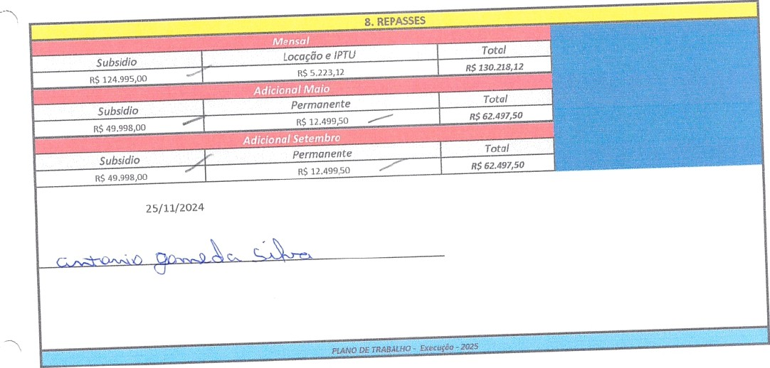
Data
Assinatura do Presldente
ANTONIO GOMES DA SILVA
RG 11.089.712-2

Slide 4
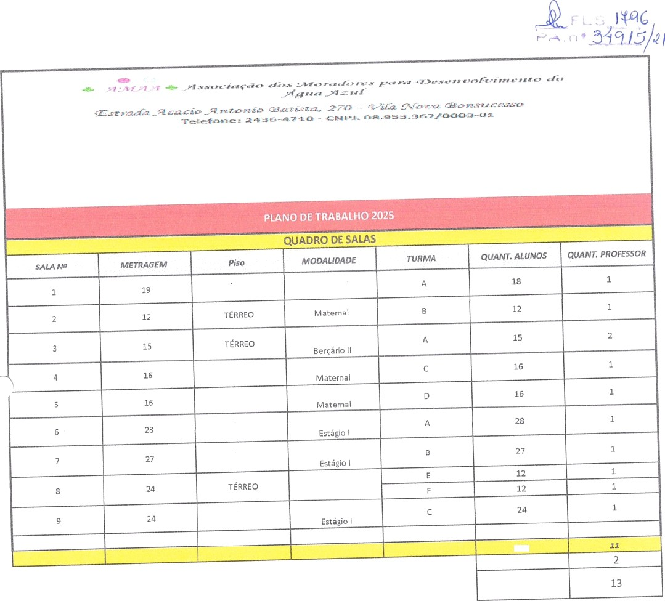
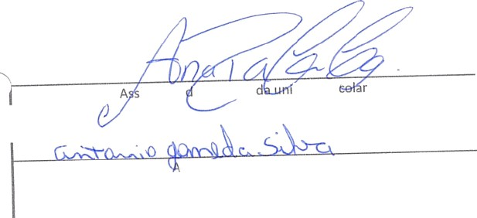
_{Entidade Parceira:} ASSOCtAÇÃO DOS MORADORES PARA O DESENVOLVIMENTO DO AGUA AZUL
Unidade: Endereço:
AMAA IV
ESTRADA ACÂCIO ANTÕN\O BATISTA ^{27D}
j €lletone: .r ‹crJO-4710
TÉRREO
Matern¥l
TÉRREO
TÉRREO TÉRREO
Maternal
TÉRREO
Volantes
Total Professores
Data 14/11/2023
inatura à Diretora
dade ^{es}
ssinatura do Presidente

Slide 5
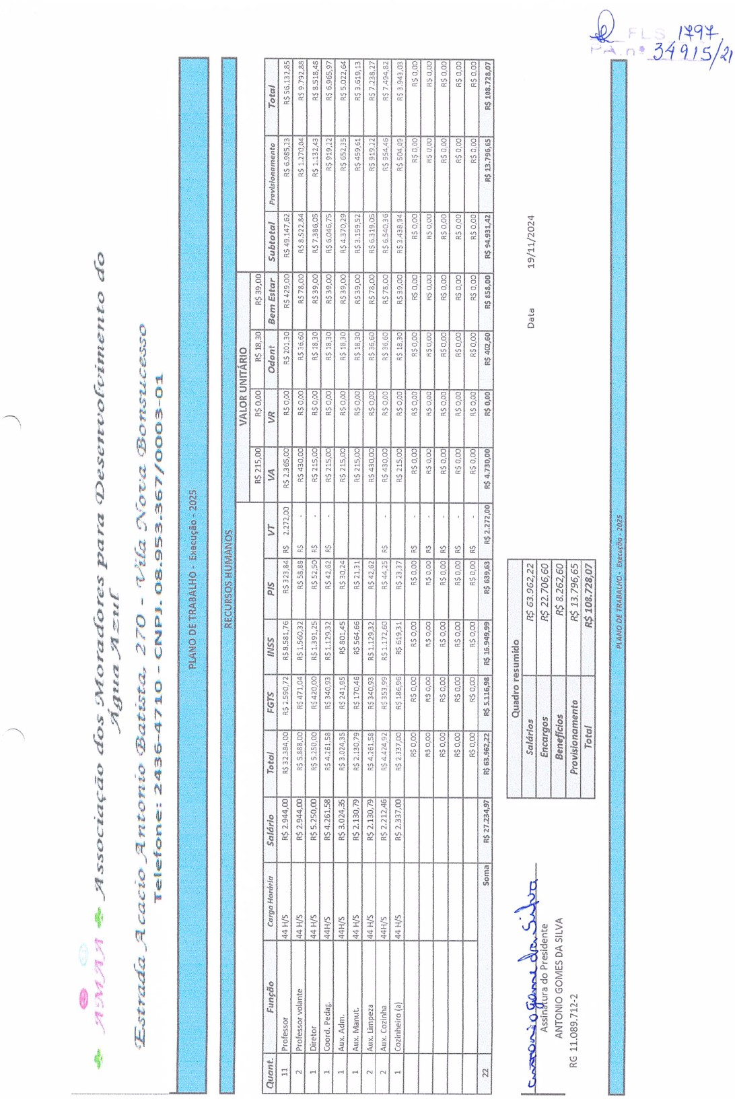

Slide 6










HtrNa,1cscio,1ntonio •'ilatu:ta, 2“0 - 1•il‘a Ü"o ’a •2onmc o
Telełone: 2436-47t0 Cf4PJ. 08.953.367/0003-01
PLANILHA DE APLICAÇÃO FlNANCEłRA
valorReyøsse mensa//C/ U'r. Jóroçdo-ądo. howerJ | fłȘ 130.21&,12
Recursos Hzrmoftos
Salários | Rț 63.962,22 | Rț 831.508,86
Beneficios | R$ 8.262,60 | R$ 99.151,20
Encargos Trabalhistas | R$ 22.7d6,60 | Rț 295.185,80
S ó-totaî | R$ 94.9JJ,42 | R$ J.225.845,86
ProviSéo (21,57 sobre bare FGTSI |  | R$ J65.559,8C
 |  | R$ 16S.SSfi,80
Recursos Humartos (1 +2J | R$ 108.738,0a
Custos fndir | etos
Água | R$ 2.500,00 | R$ 30.0D0,00
Lux | Rț 920,49 | R$ 11,045,88
Gás | R$ 1.000,OF
Material Pedagógico | R$ 3.000,00 | R$ 36.0D0,00
Material de limpeza | R$ 3.000,00 | Rț 36.000,00
Telefone | Rț B50,00 | R$ 10.200,00
Contabilidade | R$ 981,75 | R$ 11.7B1,00
Pequenas Manutençöes da unidade | R$ 4.014,69 | R$ 48.176,2B
subtotal z | Rs 16.:z66,9z
Volar Me•sal Subsidio e ma•ut. unldade | R$ 124.995,00
Locaçăo (quando houver)
Aluguel | Rț 5.098,00 | R$ 61.176,00
IPTU | R$ 125,12 | R$ 1.501,44
Sziò-total 4
íí'íiłpres taiaic mensot
v‹ator do tepasse mensał de søbsícfro t R$ 124.995,00
V'ofor do zepasse mensal de /ocoçdo e tP7U R$ 5.223,12
Subsídțo | Valores Prgvistos
Qualificação de Recursos Humanos | RŞ 2.500,00
Auxilio no Pagamento de férias e 13°- | R$ 59.464,00
-xecução de Melhorias na Unłdade Escobar | R$ 33.032,00
Aquisiçäo de Material Pedagógico | RS 5.000,00
Aquisição de bens permanente• | R$ 24.999,00
TOTAt | R$ 134.995,D0
Data
25/11/2024
ANTONIO GOMES DA SILVA RG 11.089.712-2

